Slide 1
Развитие художественно-творческих способностей детей дошкольного возраста посредством сказкотерапии
Автор проекта:
Трофимова Елена Наильевна, воспитатель МДОУ «Детский сад № 82 комбинированного вида»

Slide 2
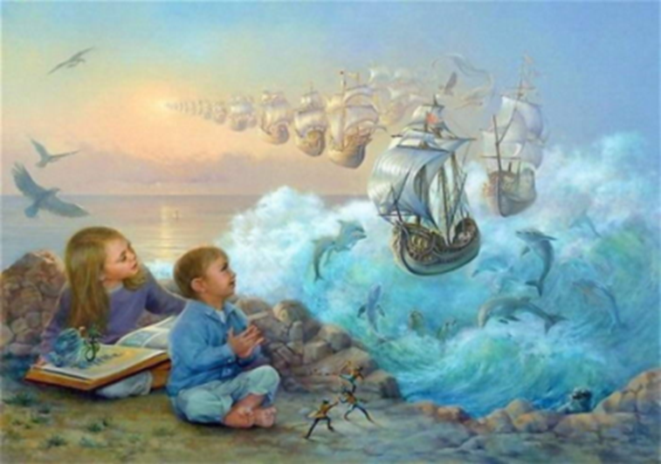
У сказки есть счастливая возможность перелететь через пропасти, охватывать бесконечные пространства, сталкивать различные времена, сочетать самые крупные вещи с вещами самыми маленькими, преодолевать непреодолимые препятствия. Если сказка потеряет свой великий оптимизм, она сразу лишится всего: и мудрости, и чувства справедливости , и дара воображения, и предвидения. С.Я. Маршак

Slide 3
цель : Развитие творческих способностей детей дошкольного возраста посредством сказкотерапии. Задачи: Образовательные: - формирование понимания эмоционального состояния героев сказок и своего собственного; - формирование практических навыков и умений двигательного воображения Развивающие: - развитие навыков выразительной и эмоциональной передачи игровых и сказочных образов; - развитие детского творчества в различных видах деятельности (продуктивная, речевая, художественная, игровая); - совершенствование навыков связной (диалогической, монологической) речи детей Воспитательные: -воспитание интереса к сказкам; -воспитание умения совместно работать над постановкой, выступать вместе с коллективом сверстников.

Slide 4
ЭТАПЫ РАБОТЫ НАД ПРОЕКТОМ:
1 этап. Организационно-подготовительный.
Составление плана работы.
Подбор информации по теме.
Анализ знаний детей сказок;
Подбор информационных ресурсов для проекта (воспитатель);
Цель: изучить методическую литературу по теме, проанализировать знание сказок детьми, подготовить электронные версии сказок, иллюстрированные книги по русским народным сказкам.

Slide 5
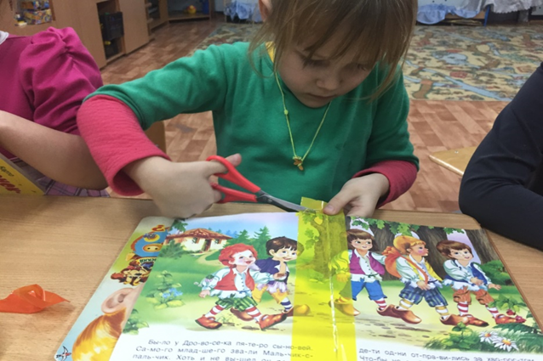
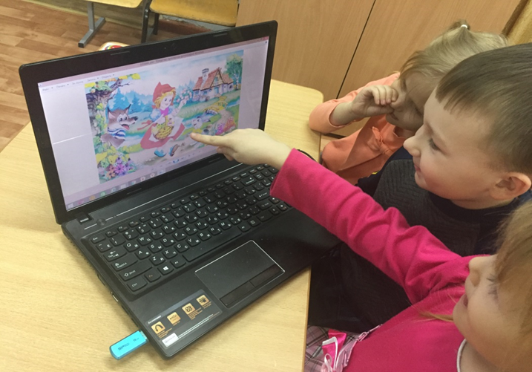
2 этап. Практический. Реализация проекта через образовательные области. Социально коммуникативное развитие.

Slide 6
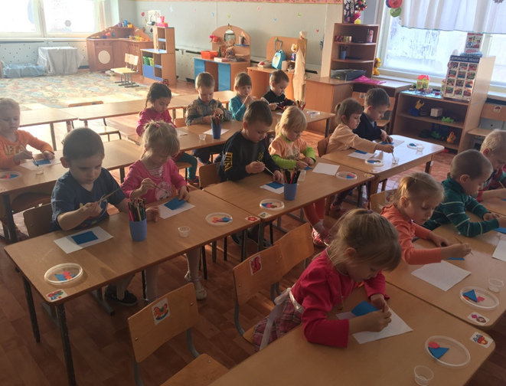
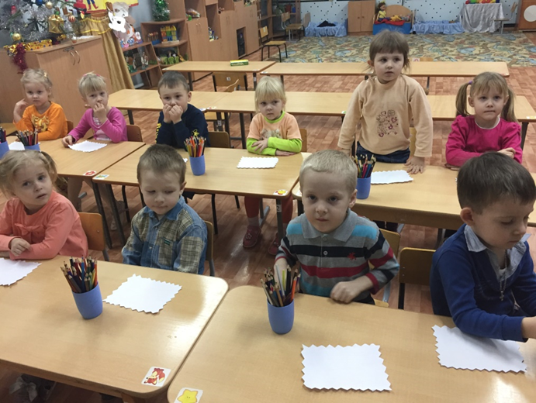
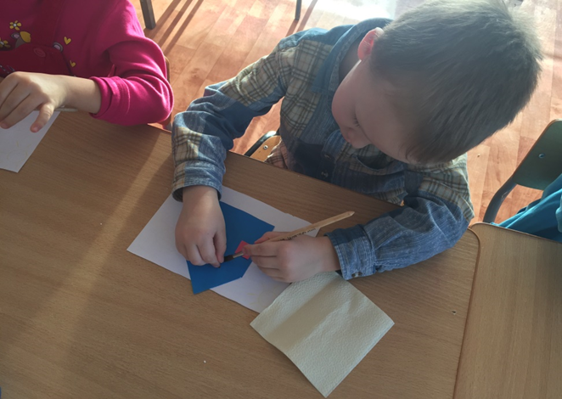
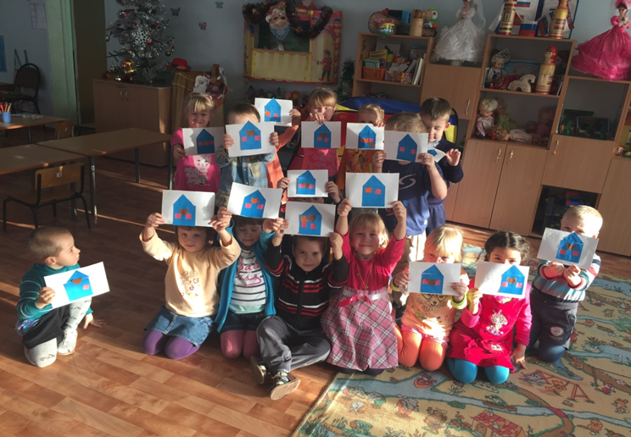
Художественно – эстетическое развитие

Slide 7
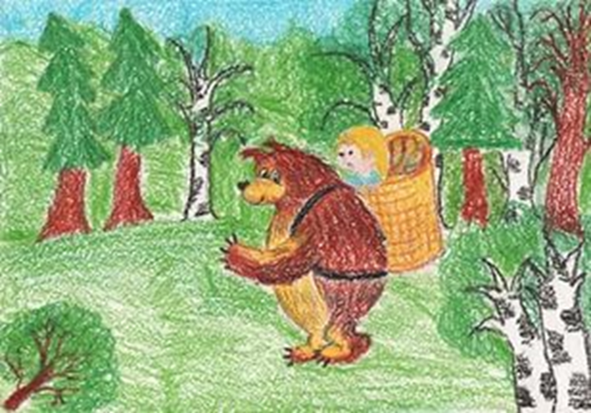
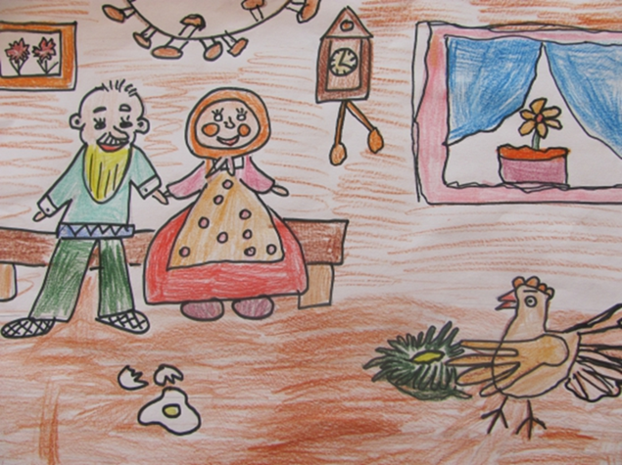

Slide 8
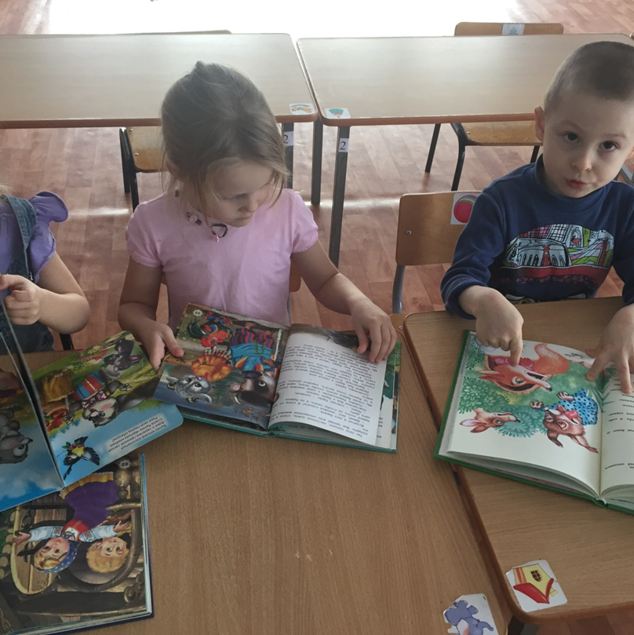
Познавательной развитие Рассматривание иллюстраций к сказкам.

Slide 9
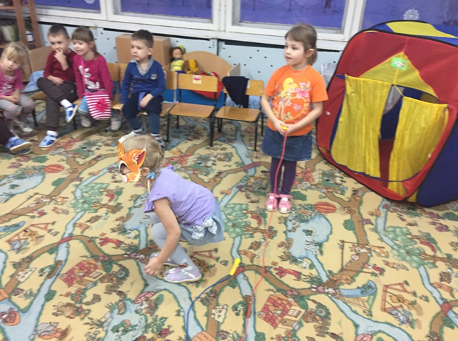
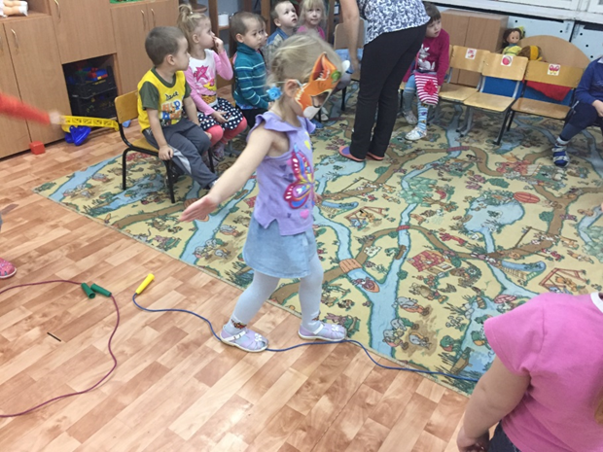
Физическое развитие

Slide 10
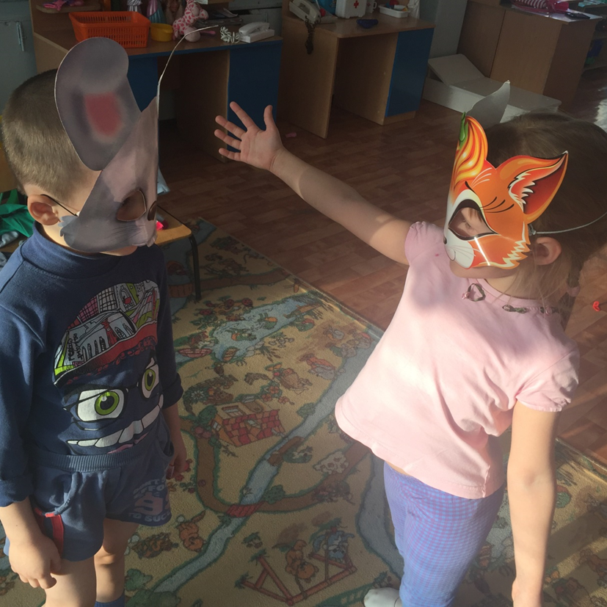
Речевое развитие

Slide 11
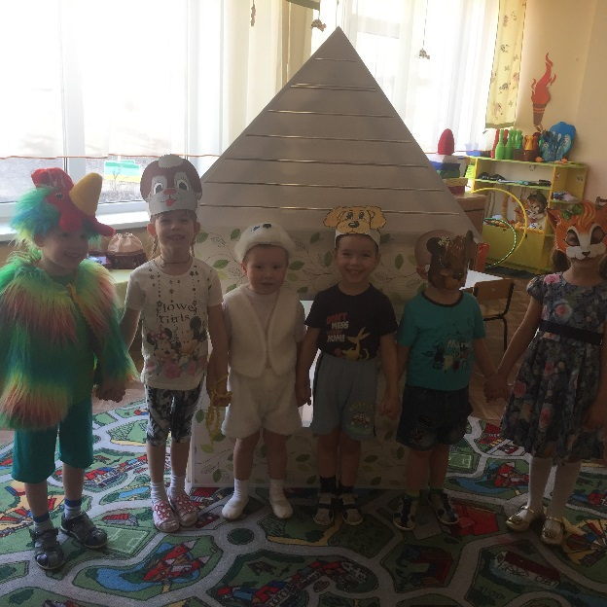
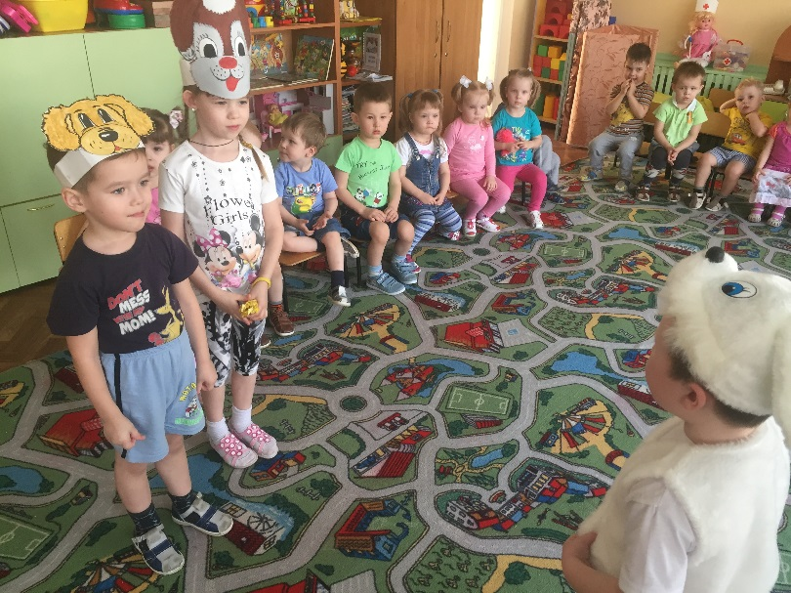
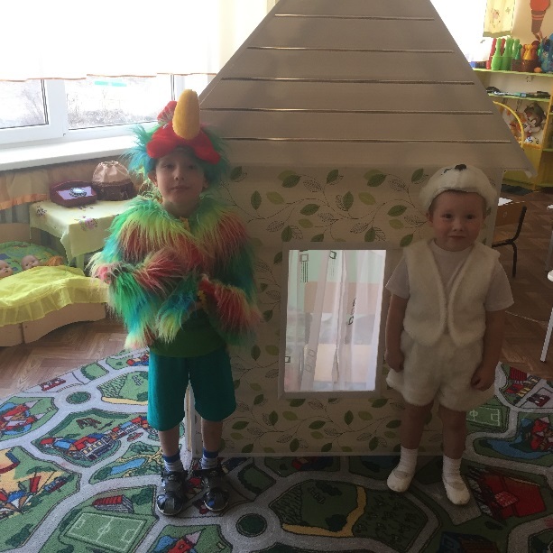
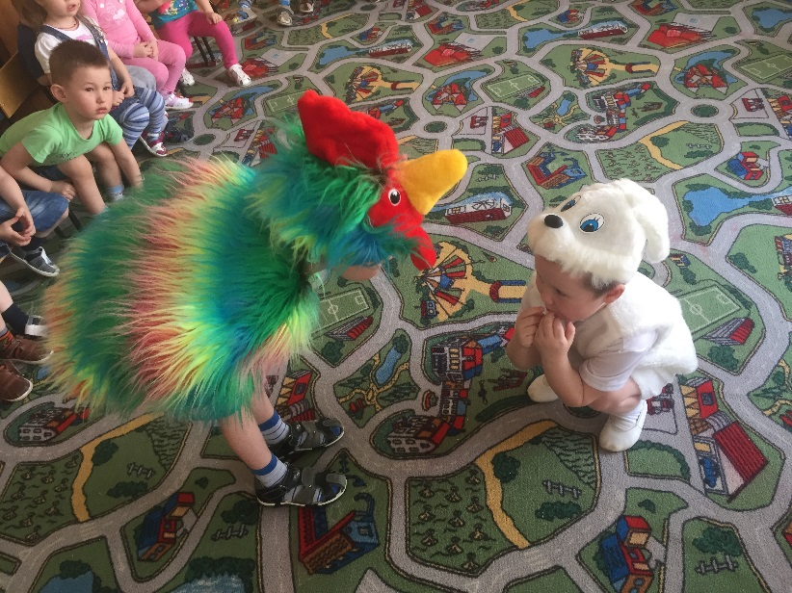
3. Заключительный этап

Slide 12
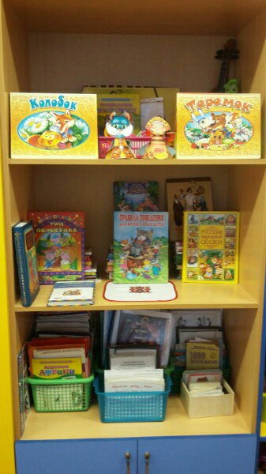
Работа с родителями
Помощь родителей в пополнении книжного уголка сказками, загадками.

Slide 13
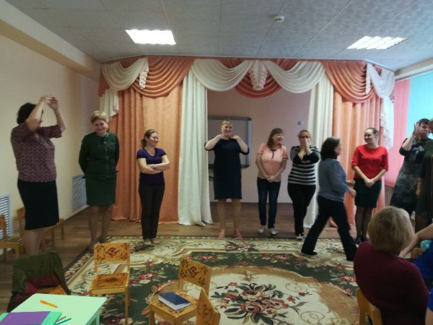
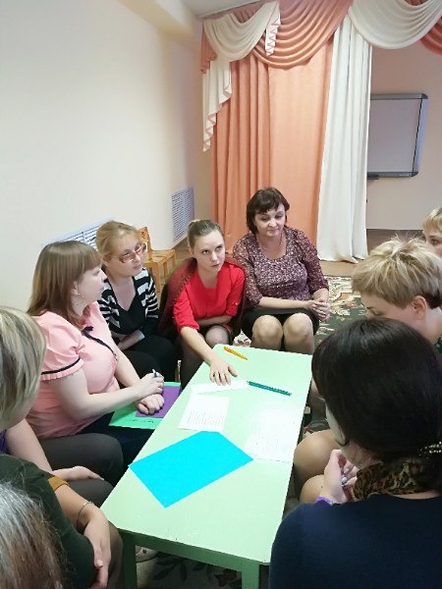
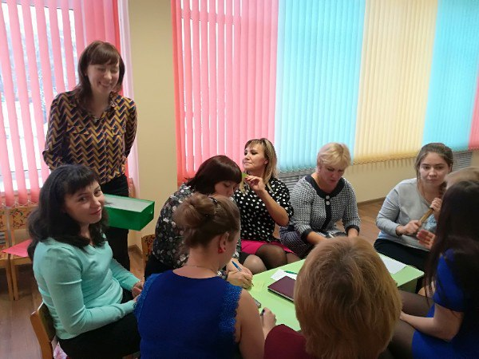
Работа с педагогами

Slide 14
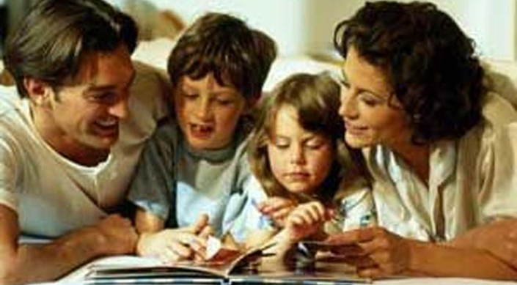
И еще. В буквальном смысле слова призываю вас: читайте детям сказки на ночь! Обсуждайте их! Поверьте, особый настрой перед сном способствует более полному восприятию прочитанного, дает время на обдумывание затронутых в разговоре тем, лучше закладывается в подсознание ребенка.

Slide 15
Когда у Вас не ладятся отношения с сослуживцами, задумайтесь, на какую сказочную ситуацию это похоже и каким образом она разрешалась героями
в сказке…
Секреты Вашего счастья – в Ваших руках, и все мудрецы мира не смогут Вас научить так, как это сделаете Вы сами, отыскав ключик к своей душе!

